Slide 2
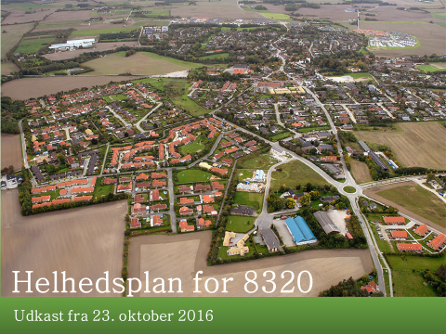
Aftenens program
  Om baggrunden for Helhedsplanen
  Hvad er en helhedsplan og hvordan skal den bruges
  Mårslets første helhedsplan
  Præsentation af ny lokalsamfundsbeskrivelse
  Principper for byens udvikling
  To konkrete forslag
  Plan for videre proces og høring
  Kaffepause ca. kl 1945
  Debat og opsamling
  Tak for i aften ca. kl 2100

Slide 3
Hvad er en helhedsplan?
Helhedsplanen skal præcist beskrive det, som gør det godt at bo her, og også pege på de ting som kan blive bedre endnu. Med andre ord skal vi beskrive de gode udviklingsmuligheder, som udbygger og sikrer områdets mange fine kvaliteter.
Helhedsplanen strukturerer og skaber sammenhæng i ”det vi synes der er vigtigt”.
Helhedsplanen er derfor en langtidsholdbar plan, som understøtter samarbejdet mellem Aarhus Kommune og lokalområdet.

Slide 4
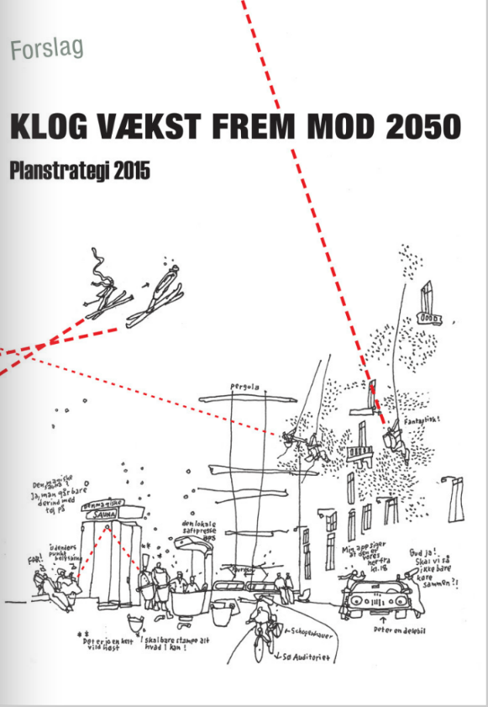

Om helhedsplanens baggrund:
Planstrategi for Aarhus Kommune
Borgermøder om Helhedsplanen
En helhedsplan som beskriver kvaliteter og ønsker i Mårslet
Temaer på borgermøder:
Butikstorvet ved Brugsen
Bevaring af midtbyen
Grønne arealer
Miljø- og klimaforandringer
Aktiviteter
Trafik
Involvering af hele 8320
”Det I synes er vigtigt”

Slide 5
Helhedsplanens stadier
2016: Udarbejde en Helhedsplan som indeholder:
          En vision for 8320’s udvikling og Helhedsplanens anvendelse
          En lokalsamfundsbeskrivelse med uddybende beskrivelser af området kvaliteter og ønsker
          En oversættelse i form af principper for områdets udvikling
          Et par konkrete forslag til udviklingsaktiviteter
2017: Helhedsplanen giver input til kommuneplanen:
          Lokalsamfundsbeskrivelsen indarbejdes i kommunens planmateriale
          Principperne indgår i beslutninger om konkrete projekter
2017 og frem: Helhedsplanen anvendes løbende:
          Lokalt arbejdes der videre med omsætning af de mange forslag til aktiviteter fra borgermøder mm.
          Helhedsplanen indgår i forbindelse med nye projekter og lokalplaner

Slide 6
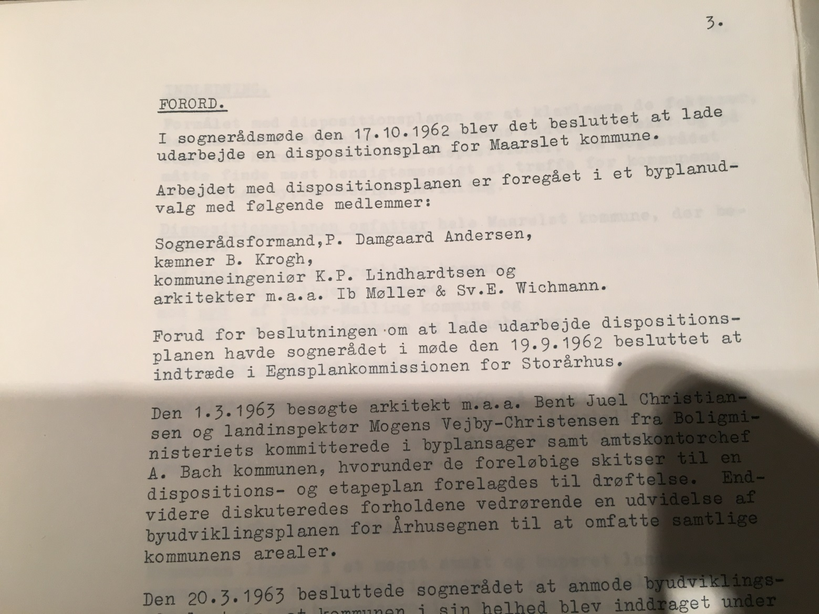
Mårslets første helhedsplan
Udarbejdet 1962-1964 af Ib Møller - for Mårslet Kommune
Er grundlaget for Mårslets udformning i dag
Fastlægger nogle elementer som bør bevares

Slide 7
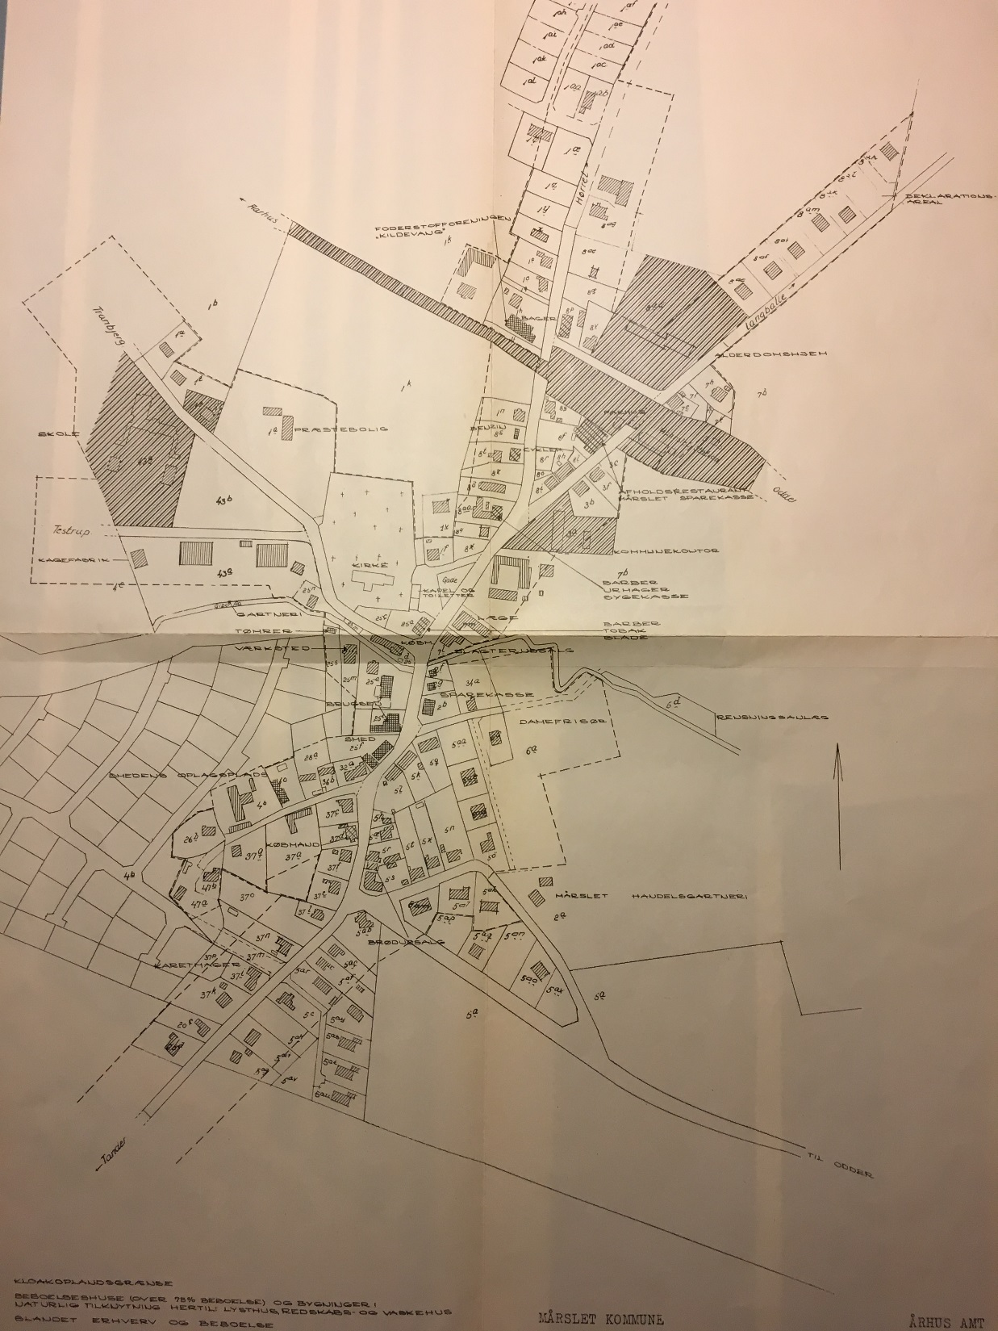
Kortlægning af den historiske bymidte

Slide 8
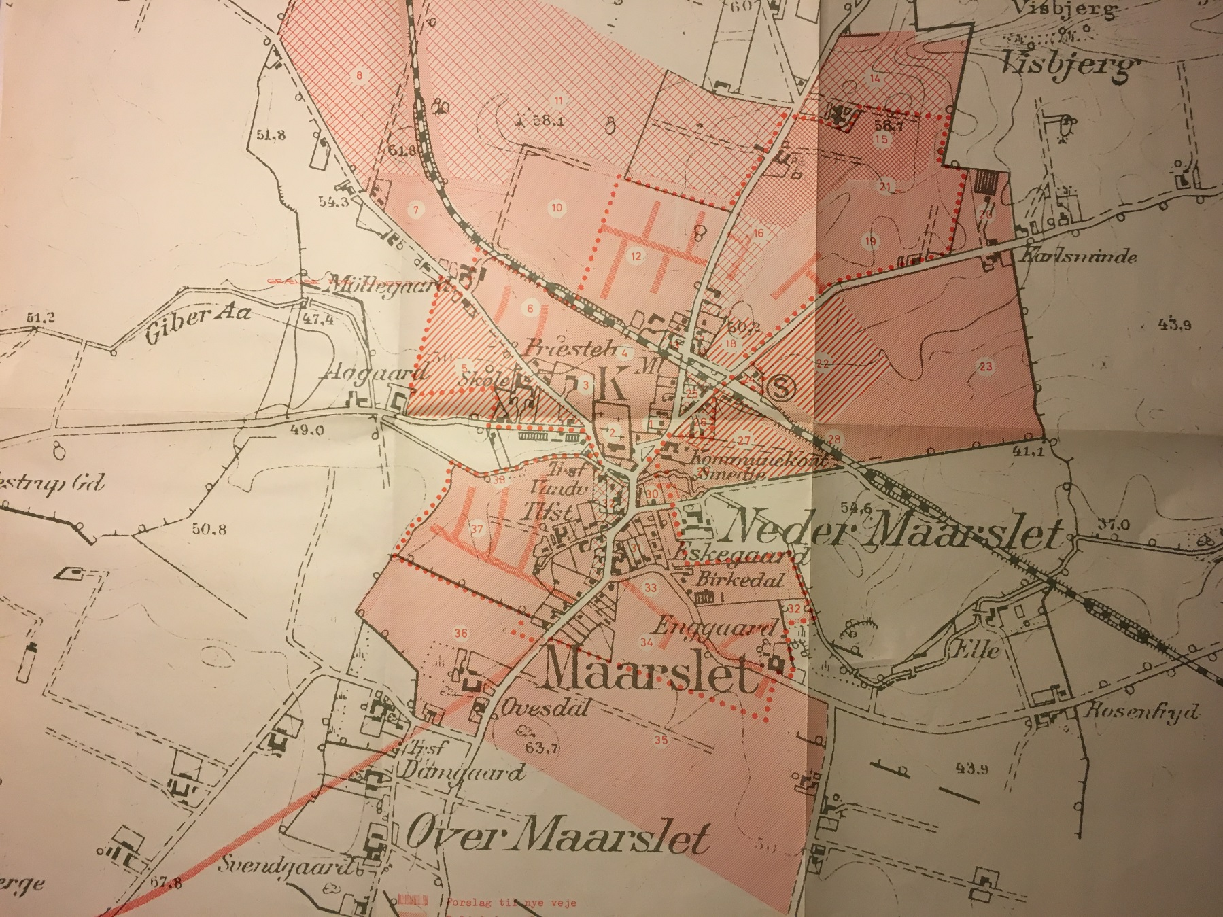
Fastlægger kilerne som centralt element

Slide 9
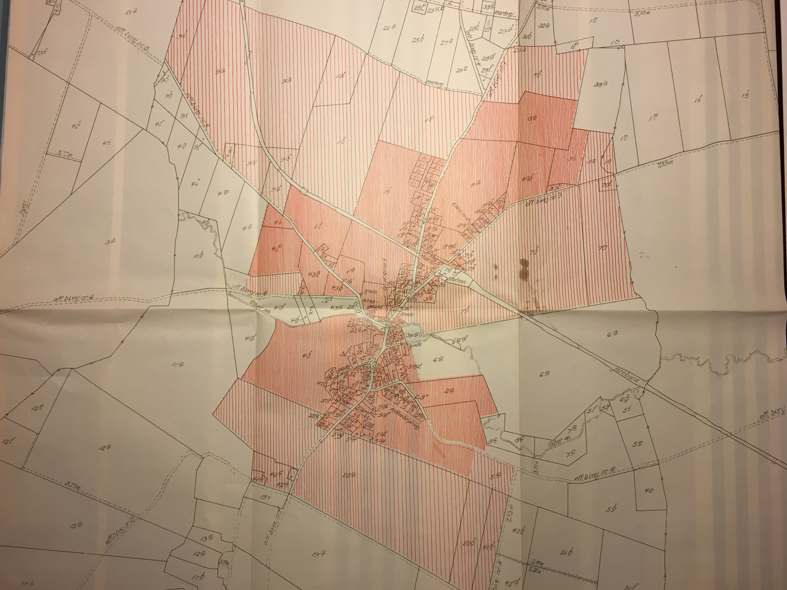
Fastlægger en udbygningsplan
- Langtidsholdbar!

Slide 10
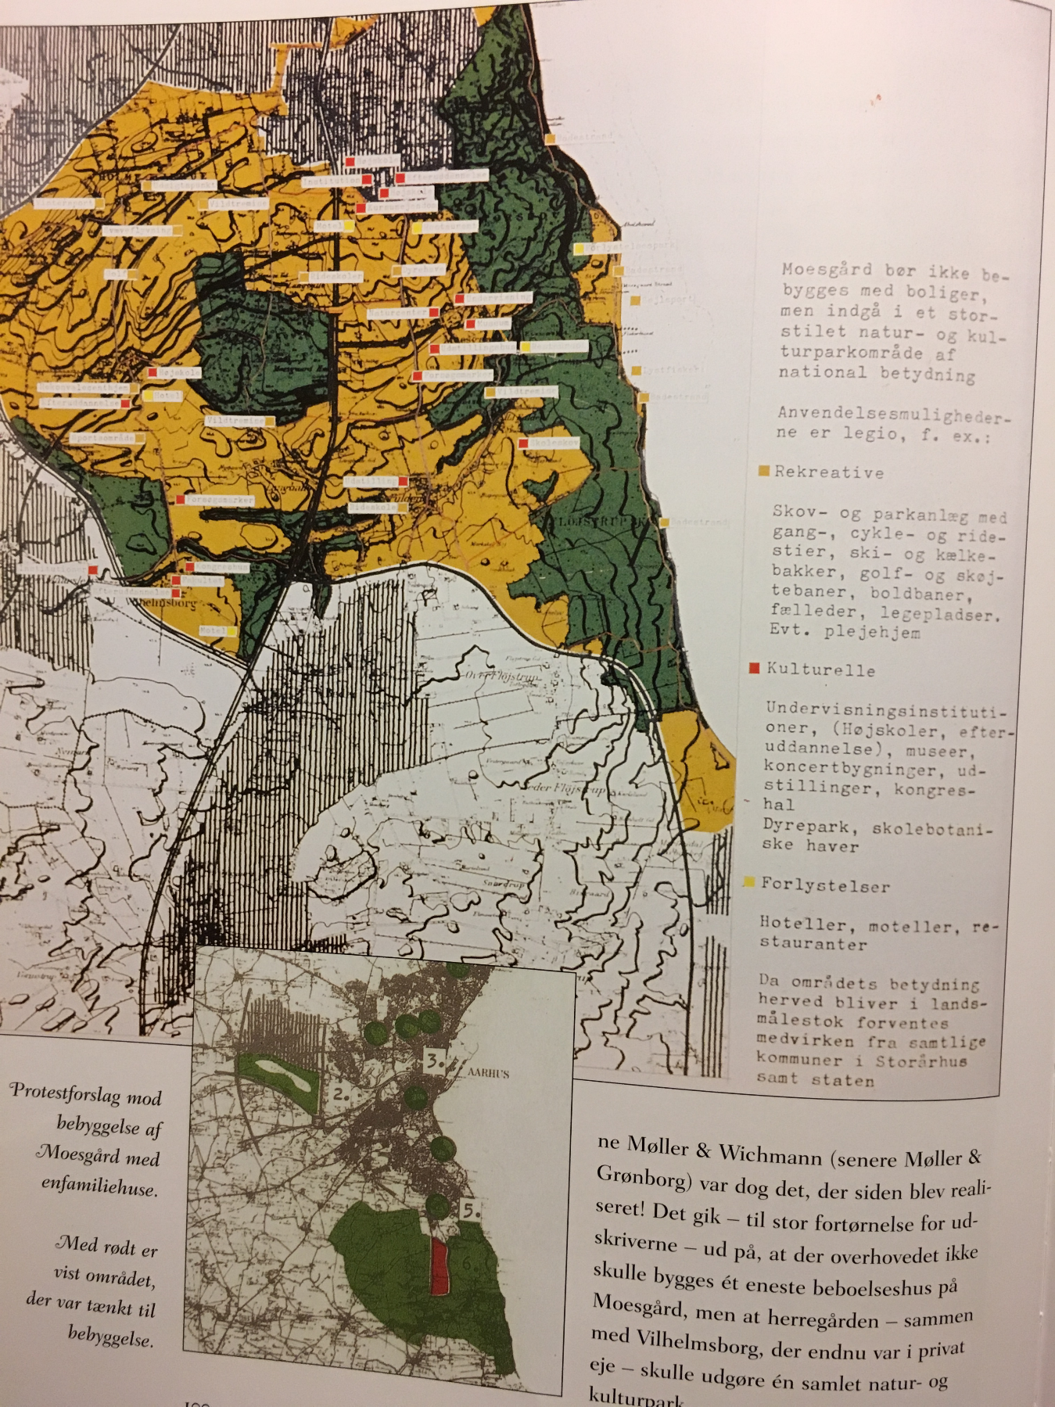

Slide 11
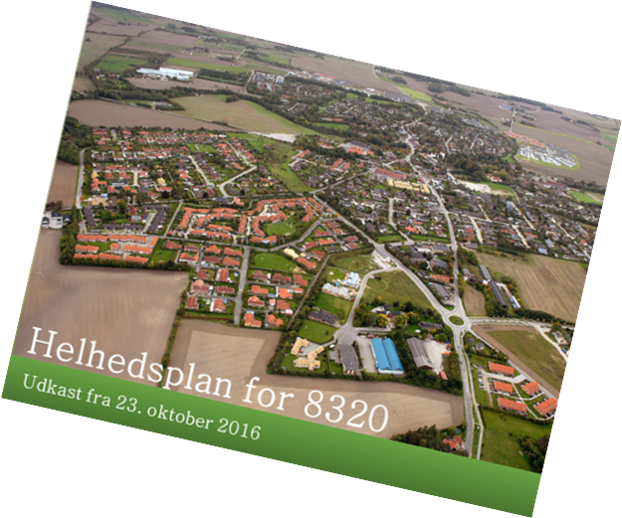
lokalsamfundsbeskrivelse
Hvad er det i forbindelse med en kommuneplan?
Hvad er dens struktur
  Hovedtræk
  Trafik
  Grønstruktur
  Centerstruktur
  Skole
  Planlægning af nye byområder
  Bygger på input fra borgermøderne!

Slide 12
Geografisk overblik

Slide 13
3. Lokalsamfundsbeskrivelse
Lokalsamfundsbeskrivelse - MÅRSLET
Lokalsamfundet omfatter geografisk hele postnummer 8320, der omfatter det fritliggende bysamfund Mårslet samt bebyggelsen Storhøj samt de afgrænsede landsbyer Testrup, Langballe og Hørret. Mårslet er forbundet til de omkringliggende landsbyer og nabobyer ved syv veje, der stråler ud fra Mårslet gamle bymidte i en stjerneform.
Denne lokalsamfundsbeskrivelse er et centralt element i den Helhedsplan for Mårslet, som er udarbejdet efter aftale med Aarhus Kommune, som lokalsamfundet indspil til Aarhus Kommunes Planstrategi for perioden 2015-2050 og de deraf afledte senere kommuneplaner.
Landskabsdrømme.
Bysamfundet Mårslet opstår på det af landmanden dyrkede kulturlandskab, der har udviklet sig fra herresædet Vilhelmborgs jorde og de senere 1600 tals jordlodder, som der er mange spor i landskabet efter i dag. Samlede bebyggelser opstår først omkring kirken og senenere i 1900 tallet omkring de fem gårde, som der delvis er spor efter i dag, og som lægger jorde til de senere sammenhængende bysamfund og landsbyer i området.
I 1962-64 laver den senere kendte Landskabsarkitekt Ib Møller en af de første helhedsplaner i Danmark for Mårslet kommune. Med 258 beboerer i Øvre og Nedre Mårslet i 1958 til i dag 4850 er planen udbygget, dog med større tilføjelser i 2005-2008 mod syd og vest. I dag fremstår Byen som et smukt eksempel på sammenstødet mellem boligbebyggelse og et meget gammelt kulturlandskab, der fortsat præges af opdyrket landbrugsjord, der kan ses helt inde fra centrum ved Middelalder kirken. To grønne kiler formidler denne fine karakter med kirken i centrum.
Kilerne fremstår som fuldendt fra helhedsplanen i 1962.

Slide 14
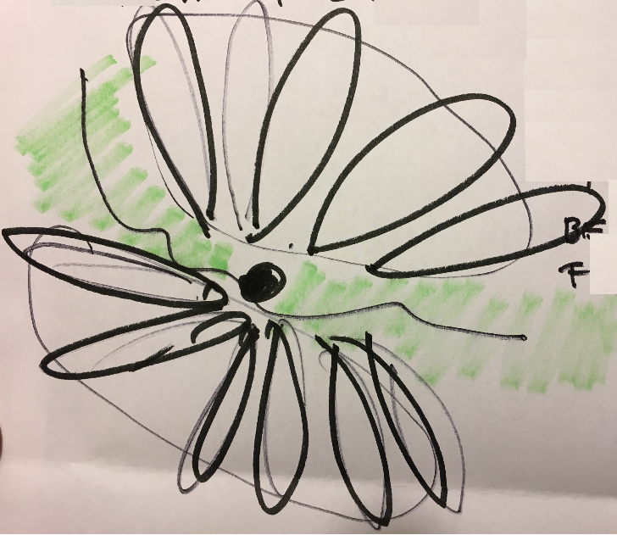
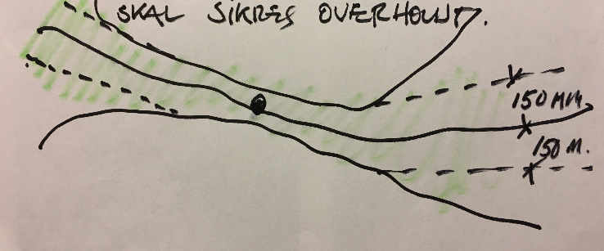
Principper for områdets udvikling
De grønne kiler og kirken i centrum, deler til sammen byen i to områder. De tilstødende boligbebyggelser respekterer dette princip siden den oprindelige plan i 1962. Det skal sikres, at de grønne kiler og kulturlandskabet bevares for al fremtid.
Åbeskyttelseslinjen på 150 m skal sikres overholdt langs hele Giber å.

Slide 15
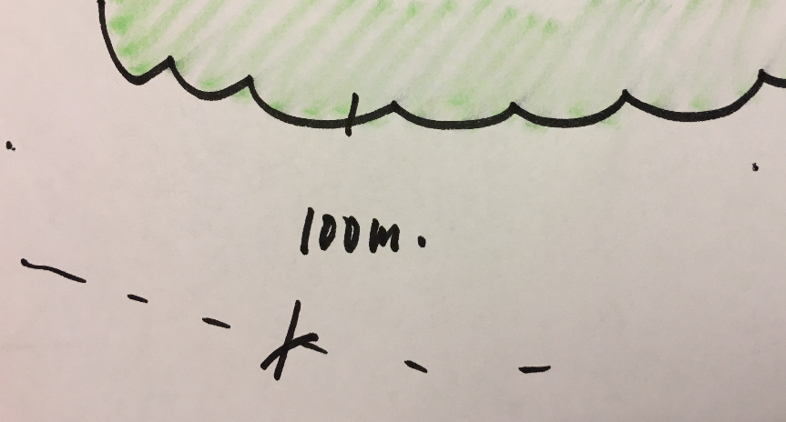
Principper for områdets udvikling
Det skal sikres at skovbyggelinjer overholdes for al ny bebyggelse.
Beskyttelse af drikkevand skal sikres, herunder sikres at de af Aarhus Kommune udpegede arealer til vandbeskyttelse fastholdes og herunder sikres vandboringer jf. Miljøministeriets retningslinjer. Der kan etableres skov eller eng på sådanne arealer, dog underordnet Helhedsplanens hensyn til de grønne kiler og kontakten til det åbne land jf. princip 1 og 5.

Slide 16


Principper for områdets udvikling
Det skal sikres at byens møde med det åbne land/marker bevares for al fremtid. Dette omfatter også en varig adskillelse af Mårslet og Tranbjerg samt bevarelse af de fritliggende landsbybebyggelser i 8320.
Det skal sikres, at vandløb i form af åer og bække bevares eller genetableres som del af nye byudviklingsområder.
Det skal sikres, at de af Slots- og Kulturstyrelsen udpegede historiske diger bevares, formidles og forenes med borgernes ønsker for byens udvikling.

Slide 17
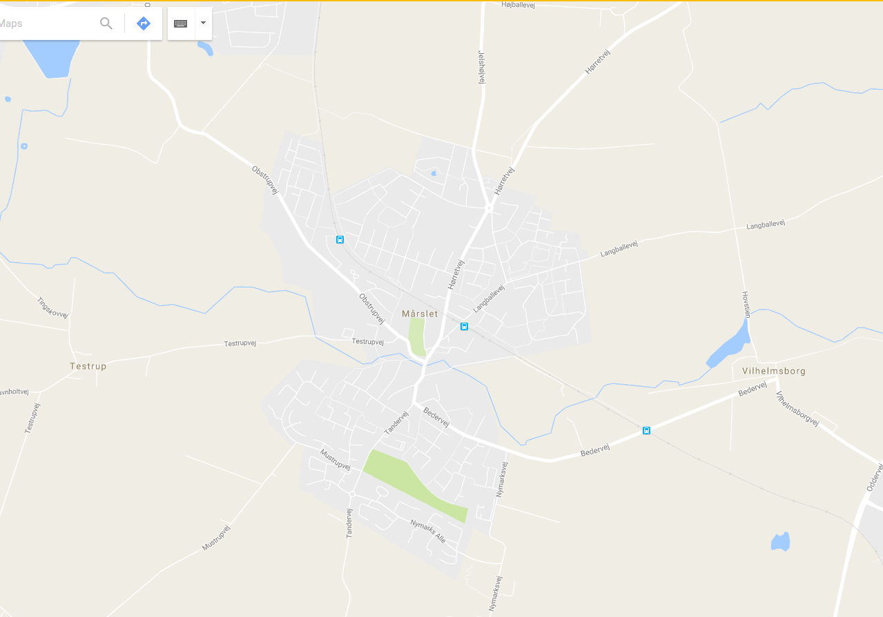
forslag efter borgermøder: En ring for bløde trafikanter
Uløste problemer:
Tæt trafik i midtby
Banen opdeler byen
Ønske om bedre forbindelser til rekreative formål

Slide 18
forslag efter borgermøder: Flytning af trinbræt
Uløste problemer:
AAK ønsker stationsnær fortætning
Banen opdeler byen
Stationer overlapper

Slide 19
Videre proces og høring
Udkastet sammen med kommentarer fra aftenens møde udsendes til grundejerforeninger og lægges frem på Mårslet Net til høring i mindst fire uger
Lokalsamfundsbeskrivelsen og principperne fremlægges for Aarhus Kommune
Helhedsplanen skrives færdig efter høringsperioden og offentliggøres
Den samlede proces omkring Helhedsplanens tilblivelse fremlægges og drøftes på Fællesrådets næste repræsentantskabsmøde

Slide 20
Pause i 20 minutter

